Slide 1
PROGRAMACIÓN DE ALGORITMOS
PGY1121
Experiencia de Aprendizaje 2

Slide 2

Objetivos de la sesión
OBJETIVO 1
Utilizar el lenguaje de programación Python para dar respuesta a diferentes casos propuestos.
OBJETIVO 2
Utilizar las diferentes operadores y sentencias de lectura y escritura para resolver enunciados dados.

Slide 3

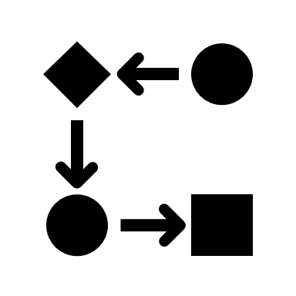




Introducción a Python
Es un lenguaje de programación que tiene las siguientes características:
INTERPRETADO
Definido como interpretado y orientado a objetos.
SENCILLO
Sencillo de leer y escribir, dado que es muy similar al lenguaje humano.
MULTIPLATAFORMA
Es un lenguaje multiplataforma de código abierto, lo que implica que es gratuito, permitiendo desarrollar software sin límites.
VARIADO
Posee una gran cantidad de librerías y funciones ya definidas, en su extensa biblioteca.
SOPORTE
Tiene un gran soporte gracias a su comunidad.

Slide 4
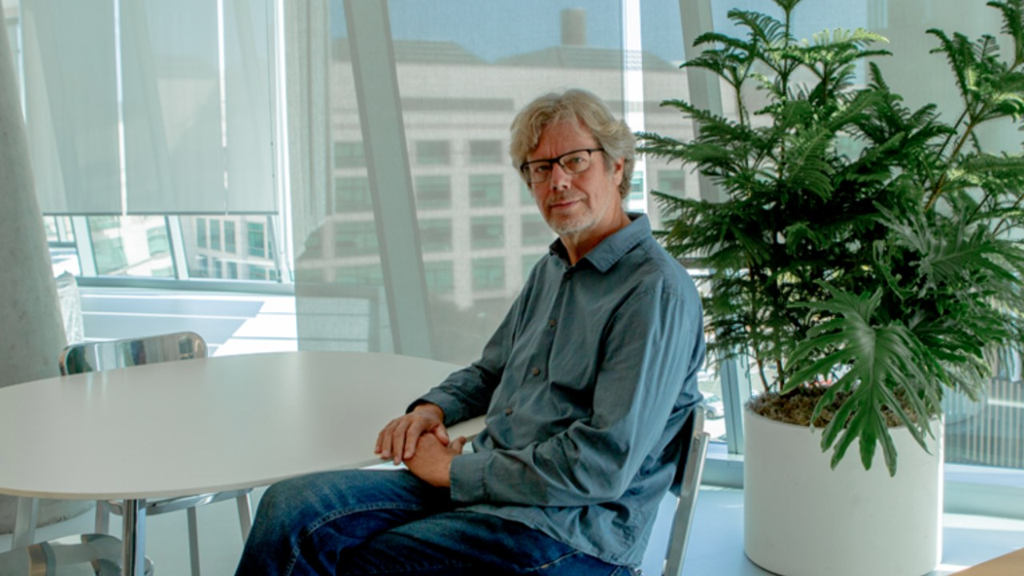


Origen de Python
El nombre asignado a este lenguaje es creado por Guido van Rossum, en consideración al grupo de comedia llamado Flying Circus de Monty Python.
Origen de Python: https://es.wikipedia.org/wiki/Historia_de_Python

Slide 5













Python y su interacción
Desarrollo web
Ciencia de datos
Desarrollo de juegos
Inteligencia artificial y aprendizaje automático
Sistemas operativos
Aplicaciones de web scraping
Aplicaciones empresariales
Sector educativo
Desarrollo de software
GUI de escritorio

Slide 6

Python y su interacción
Busca otras instancias donde Python permite desarrollar aplicaciones y comenta con tus compañeros y docente

Slide 7
¿Dónde practicaremos Python?
Para poner en práctica las instrucciones de Python, utilizaremos Colaboratory o "Colab" de Google Research.
Con esto cualquier usuario podrá escribir y ejecutar código de Python en el navegador.
Entre sus ventajas no requiere configuración, da acceso gratuito a GPUs y permite compartir contenido fácilmente.
Se aplica para diversas tareas como de aprendizaje automático, análisis de datos y educación.
Los códigos que contengan mensajes o textos, evitaremos incluir las tildes, con el fin de evitar caracteres especiales.
Ver más:
https://colab.research.google.com/notebooks/welcome.ipynb?hl=es
Otras Aplicaciones como alternativa:
Descargar Python: https://www.python.org/downloads/
Descargar Visual Studio Code: https://code.visualstudio.com/

Slide 8

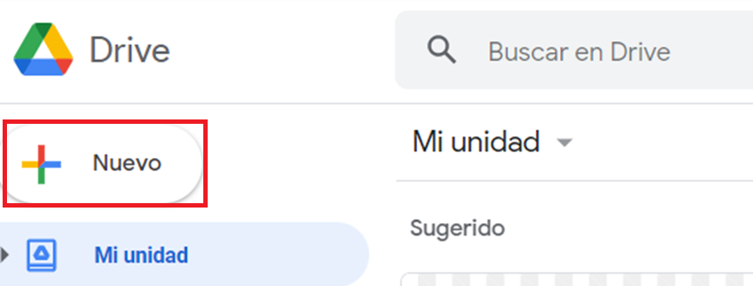

Google Colab
Pasos relevantes:
Tener una cuenta de Google
Acceder al servicio de Google Drive
Seleccionar Nuevo

Slide 9
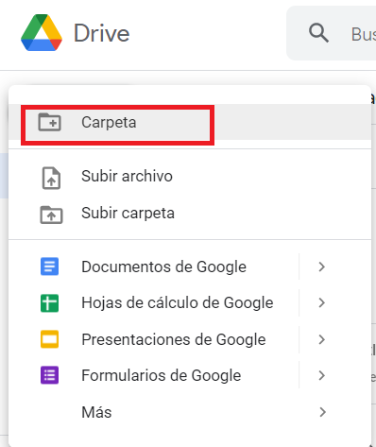
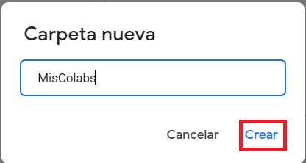
Google Colab
Sigamos los pasos:
4. luego Carpeta (dar nombre, ejemplo: “MisColabs”)

Slide 10
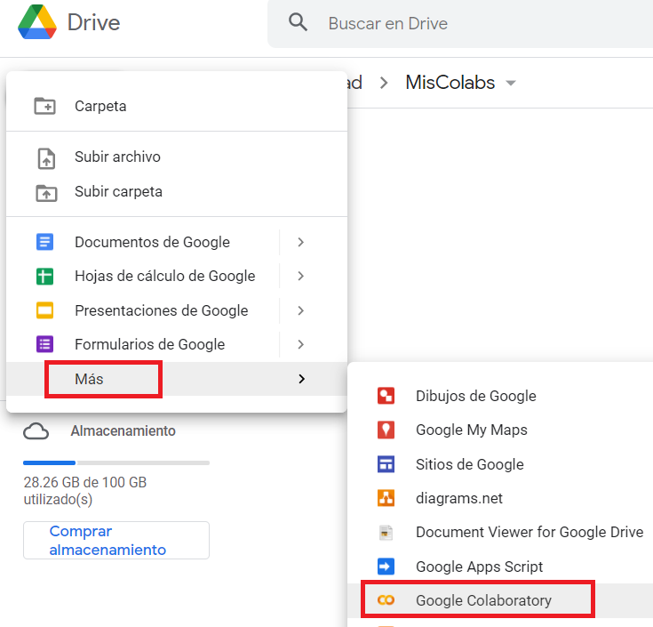
Sigamos los pasos:
6. Acceder a la carpeta, luego presionar Nuevo.
Google Colab

Slide 11
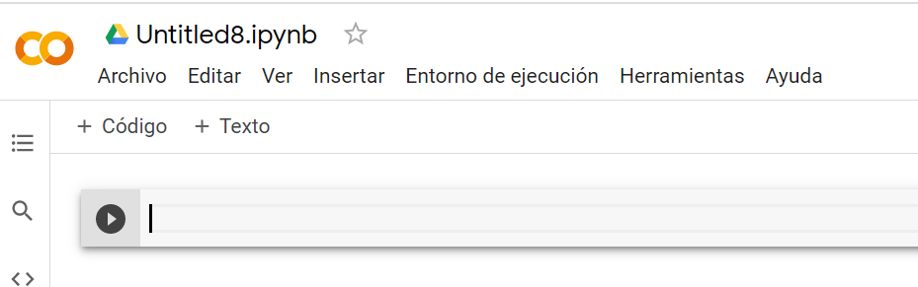

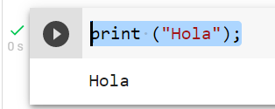
Ya puedes escribir tu primera línea de código
Google Colab
Escribe tu primer código: print ("Hola");
Para ejecutar, presiona
Para guardar el cuaderno con tu código, solo presiona la opción Archivo y encontrarás alternativas de grabar.
El resultado será:

Slide 12
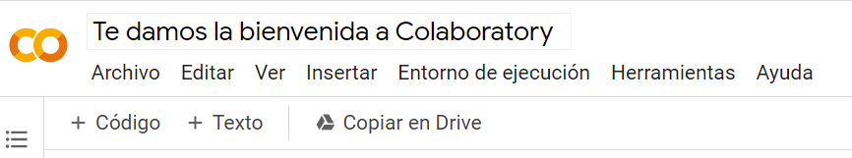
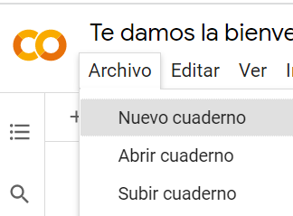
¿Quieres utilizar otro cuaderno?
Google Colab

Slide 13
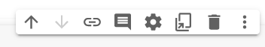
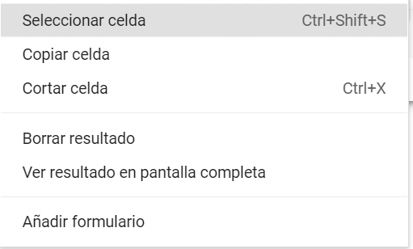

Google Colab
Cada reglón de código tiene la barra de herramientas
Si seleccionas en más acciones,
se despliega el siguiente cuadro.
Sigue explorando Google Colab con tu docente.
Link de Preguntas frecuentes: https://research.google.com/colaboratory/faq.html

Slide 14


Variables
Utilizar nombres de tipo nemotécnico y en minúsculas.
Para nombres compuestos, se utiliza el guión bajo.
Deben considerar un espacio en blanco entre el operador =
Ejemplos:
num = 12
nombre = “Juan”
Constante
Utilizar nombres de tipo nemotécnico y en mayúsculas.
Para nombres compuestos, utilizar guiones bajos.
Ejemplos:
H = “Hola”
Instrucciones de Python

Slide 15
Instrucciones de Python
Tipos de datos
Entero → int → Ejemplo: num = 23
Decimal → float → Ejemplo: num1 = 3.1416
Caracter → chr → Ejemplo: letra = ‘M’
Cadena de Texto → str → Ejemplo: palabra = “Hola a todos”
Booleano → bool → Ejemplo: estado = True

Slide 16
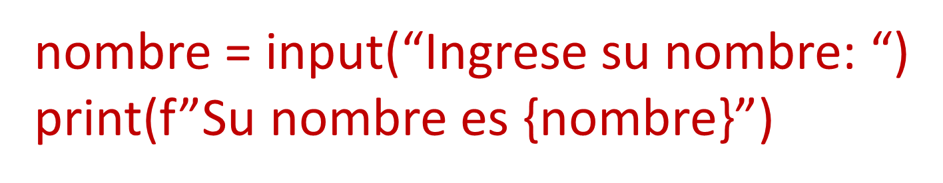
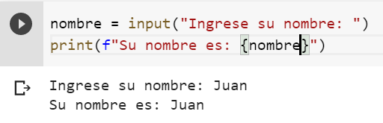
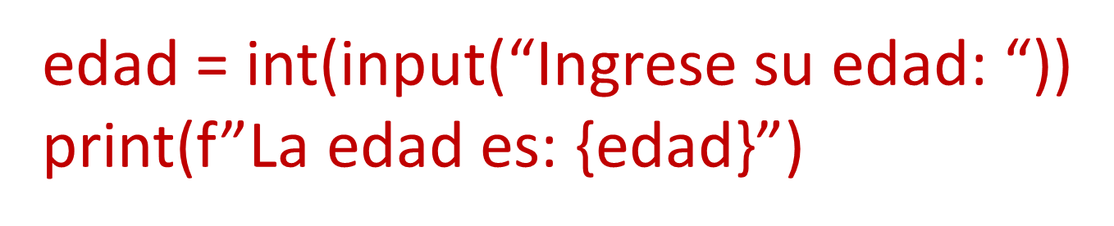
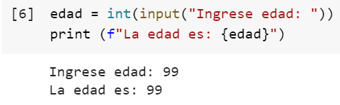
Ingreso de Datos
Para ejecutar esta instrucción se utiliza la función input(), la cual recepciona un valor y lo entrega a una variable.
Mostrar Valores
Para mostrar texto y los valores de las variables, se utilizará la función print()
Instrucciones de Python
Ejemplos:
Los códigos que contengan mensajes o textos, evitaremos incluir las tildes, con el fin de evitar caracteres especiales.

Slide 17
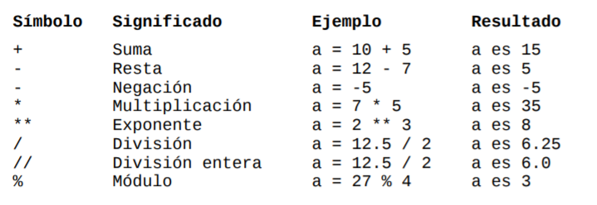
Instrucciones de Python
Operadores matemáticos

Slide 18
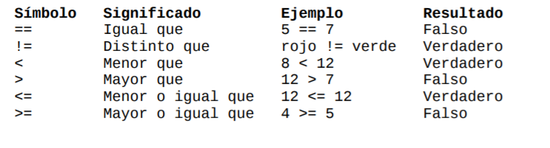
Instrucciones de Python
Operadores relacionales

Slide 19
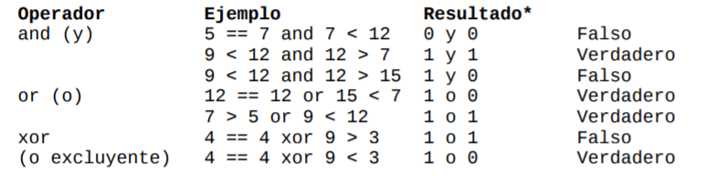
Instrucciones de Python
Operadores lógicos

Slide 20
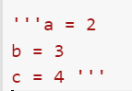
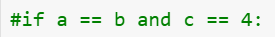
Instrucciones de Python
Comentarios en líneas de código
Las ‘ ‘ ‘ al inicio y al final del bloque, permiten delimitar el bloque de comentarios de varias líneas.
El símbolo #, al inicio de la línea permite comentar esa línea de código.

Slide 21

Ejercicios
Ejercicio 1
Mostrar por pantalla los siguientes mensajes:
“Bienvenido al mundo de la programación”.
“Para comenzar, ingresa tu nombre”.
Instrucciones: Desarrolle los enunciados, aplicando los contenidos vistos en la clase.

Slide 22
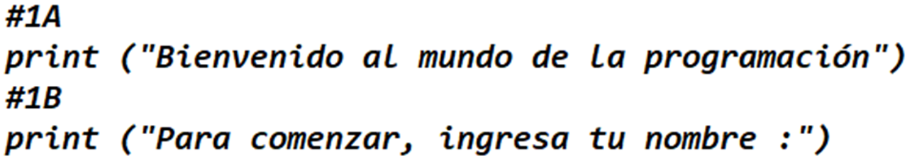
Ejercicios
Alternativa de Solución: Ejercicio 1
Instrucciones: Desarrolle los enunciados, aplicando los contenidos vistos en la clase.

Slide 23
Ejercicios
Ejercicio 2
Almacenar el nombre en una variable llamada “nom”, luego mostrar el siguiente mensaje usando print (f””): “Bienvenido {nom}”
Debe imprimir el nombre ingresado por pantalla.
Instrucciones: Desarrolle los enunciados, aplicando los contenidos vistos en la clase.

Slide 24
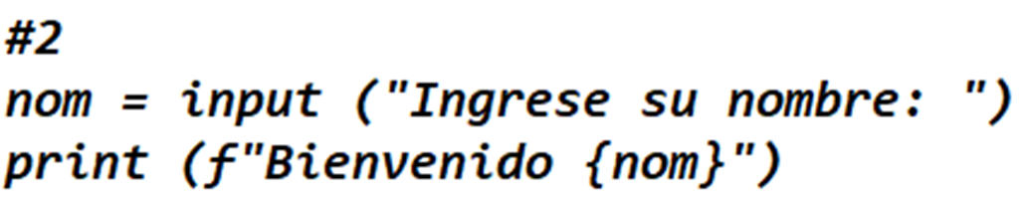
Ejercicios
Alternativa de Solución: Ejercicio 2
Instrucciones: Desarrolle los enunciados, aplicando los contenidos vistos en la clase.

Slide 25
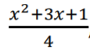
Ejercicios
Ejercicio 3
Utilizando un ingreso de variables de tipo numérica con Int (input()), se pide el valor de X para resolver la siguiente ecuación:
Muestre el resultado con un mensaje por pantalla.
Instrucciones: Desarrolle los enunciados, aplicando los contenidos vistos en la clase.

Slide 26
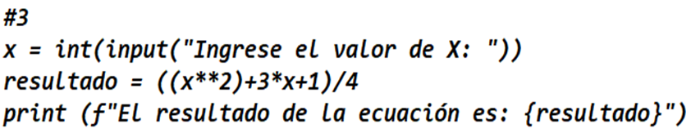
Ejercicios
Alternativa de Solución: Ejercicio 3
Instrucciones: Desarrolle los enunciados, aplicando los contenidos vistos en la clase.

Slide 27
Ejercicios
Ejercicio 4
Consultar datos de personas y mostrarlos de la siguiente forma:
NOMBRE: JUAN LOPEZ
RUT: 11.111.111-1
CORREO: JUAN.LOPEZ@GMAIL.COM
TELEFONO: 99999999
Se recomiendan los siguientes comandos de impresión. Ver siguiente slide
Instrucciones: Desarrolle los enunciados, aplicando los contenidos vistos en la clase.

Slide 28
Ejercicios
1. Salto de línea “\n”
Ejemplo: print (“Hola a todos \n soy informático”).
Resultado:
Hola a todos
soy informático
2. Tabulación “\t”
Ejemplo: print(“Hol\ta \t todos\t\tsoy informático”)
Resultado: Hola a todos soy informático.
“El tabulador, la tecla Tab o tecla tabuladora del teclado, se utiliza para avanzar hasta el siguiente ‘tab stop’ ”:
→ → → → → → → → → 1 2 3 4 5 6 7 8 9
Instrucciones: Desarrolle los enunciados, aplicando los contenidos vistos en la clase.

Slide 29
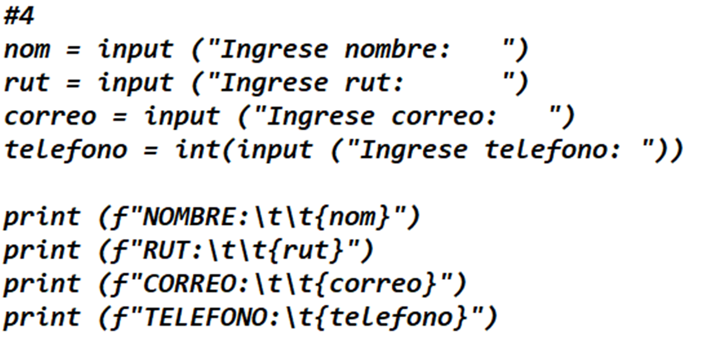
Ejercicios
Alternativa de Solución: Ejercicio 4
Instrucciones: Desarrolle los enunciados, aplicando los contenidos vistos en la clase.

Slide 30
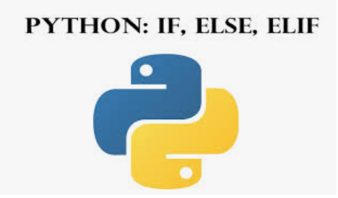



Sentencias de Control
Las sentencias de control, se utilizan para tomar decisiones lógicas. Estas evalúan una condición y en función de su resultado realizan una opción u otra.
Recurso de apoyo: https://www.youtube.com/watch?v=iFBcCDDDsms

Slide 31
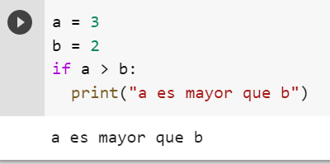
Sentencia if
Esta sentencia es una expresión booleana que se evalúa como verdadera (True) o falsa (False), ¿lo recuerdas?, esta estructura la vimos en la Experiencia 1.
La sentencia if considera el uso de dos puntos (:) al final de su condición y la o las instrucciones que contenga deben estar indentadas.
Sintaxis: Ejemplo:
if condición:
instrucción 1
instrucción 2
…….
Sentencias de Control

Slide 32
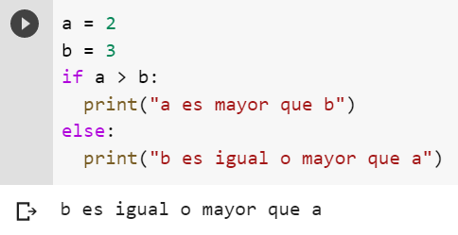
Sentencia else
Esta sentencia se utiliza cuando la expresión del if no se cumple y también considera el uso de dos puntos (:) al final de su condición y la o las instrucciones que contenga también deben estar indentadas.
Sintaxis: Ejemplo:
if condición:
instrucción 1
instrucción 2
…….
else:
instrucción 1
instrucción 2
…….
Sentencias de Control

Slide 33
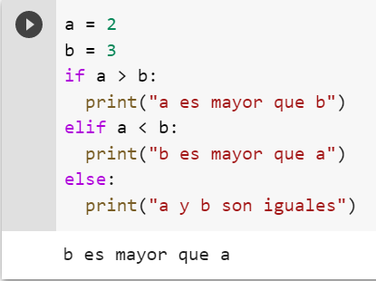
Sentencia elif
La sentencia if_else puede tener un indeterminado número de condiciones para evaluar, no olvidar el uso de dos puntos (:) al final de su condición y la o las instrucciones que contenga deben estar indentadas.
Sintaxis: Ejemplo:
if condición:
instrucción 1
instrucción 2
elif condición:
instrucción 1
instrucción 2
else:
instrucción 1
instrucción 2
…….
Sentencias de Control
Cambia los valores de a y b, para chequear los otros resultados

Slide 34
Ejercicios
Ejercicio 1:
Se pide que construya un programa en Python que consulte la edad de una persona, y de acuerdo a lo ingresado indique si la persona tiene mayoría de edad o no.
Ejercicio 2:
Debe crear un sistema que permita la validación de usuario y contraseña de un empleado en la Empresa XY, los únicos dos usuarios conectados son:
a. User_1: pedro b. User_2: angel
Pass_1:1234 Pass_2: a4s1

Slide 35
Ejercicios
Ejercicio 3:
Ingrese 3 notas por teclado (valide que sean entre 1 y 7) y calcule su promedio. Si la nota resultante es mayor o igual a 4.0 entonces indique que está aprobado, en caso contrario notifique que está reprobado.
Ejercicio 4:
Genere un convertidor de:
Dólar australiano a pesos chilenos
Peso Argentino a peso chileno
Yen a pesos chilenos
Considere que los valores son variables.

Slide 36


Curso de Python
Para potenciar aún más tus conocimientos sobre Python, te invitamos a participar de un curso gratis de Cisco.
Revisa las instrucciones en Material estudiantes, el archivo Instrucciones Curso Gratis de Python.

Slide 37

¿Cumplimos el objetivo de esta sesión?​
¿Qué debo profundizar o ejercitar?​
¿Cuál es el desafío para la siguiente sesión?

